Slide 1
Arvuuttelu-leikki
Avaa diaesitys tietokoneella tai älytaululla esitystilaan.
Sinisiä laatikoita painamalla alla oleva kuva alkaa paljastua kohta kohdalta.
Tarkoituksena on arvata, mikä asia/esine on laatikoiden takana.
Tekijä: Leevi Heinänen

Slide 2
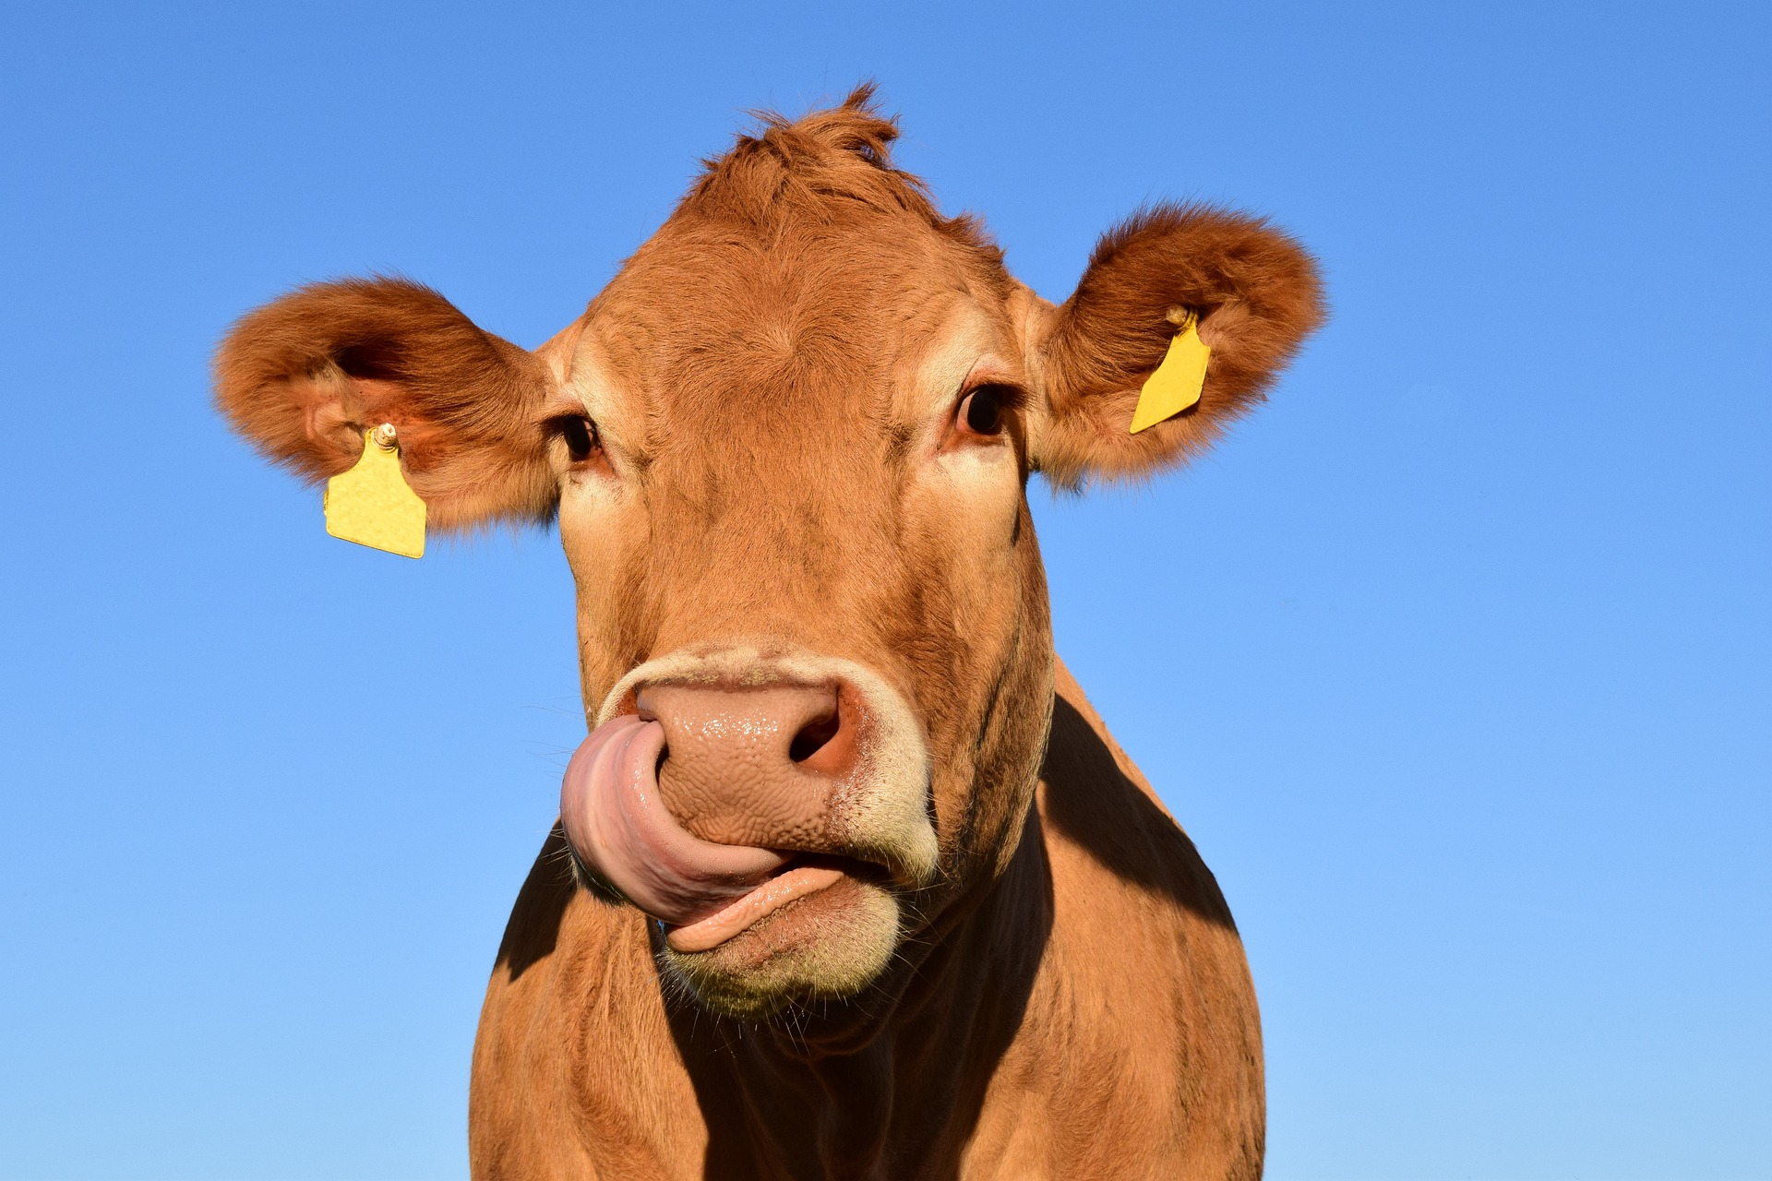

Slide 3
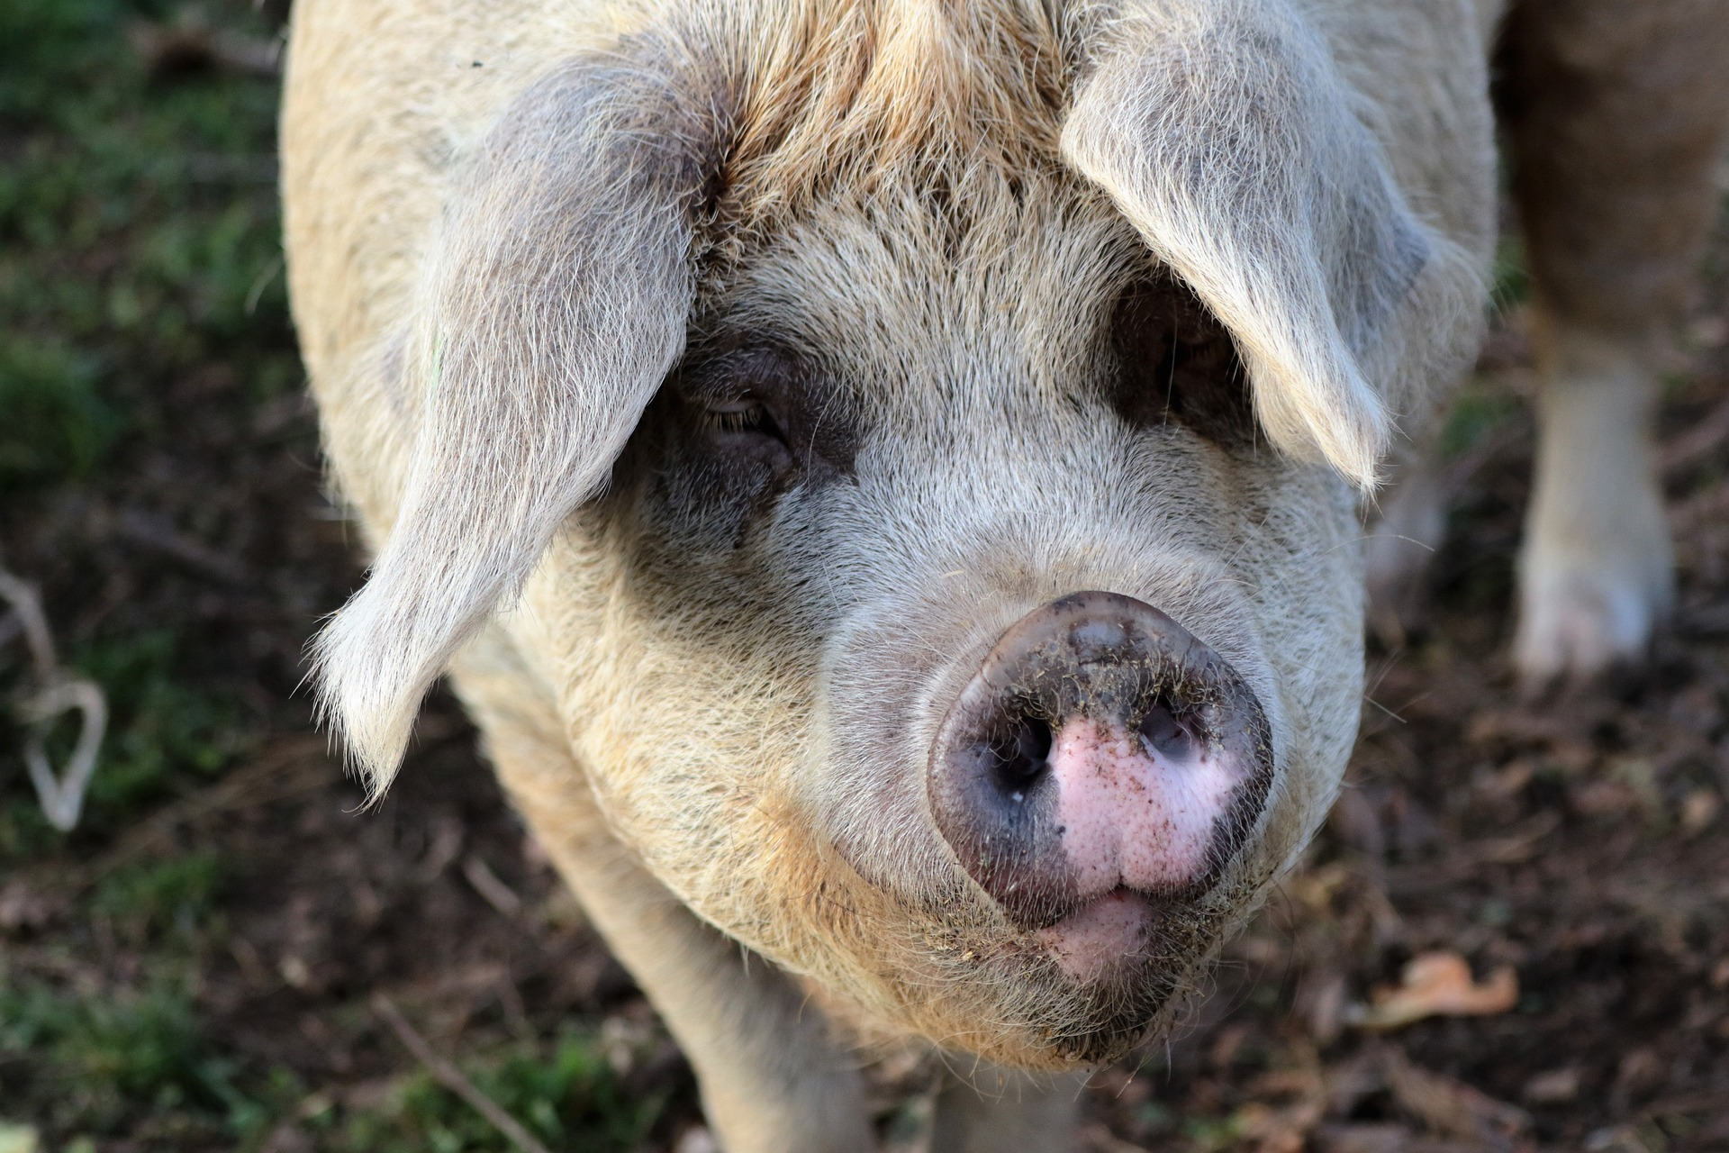

Slide 4
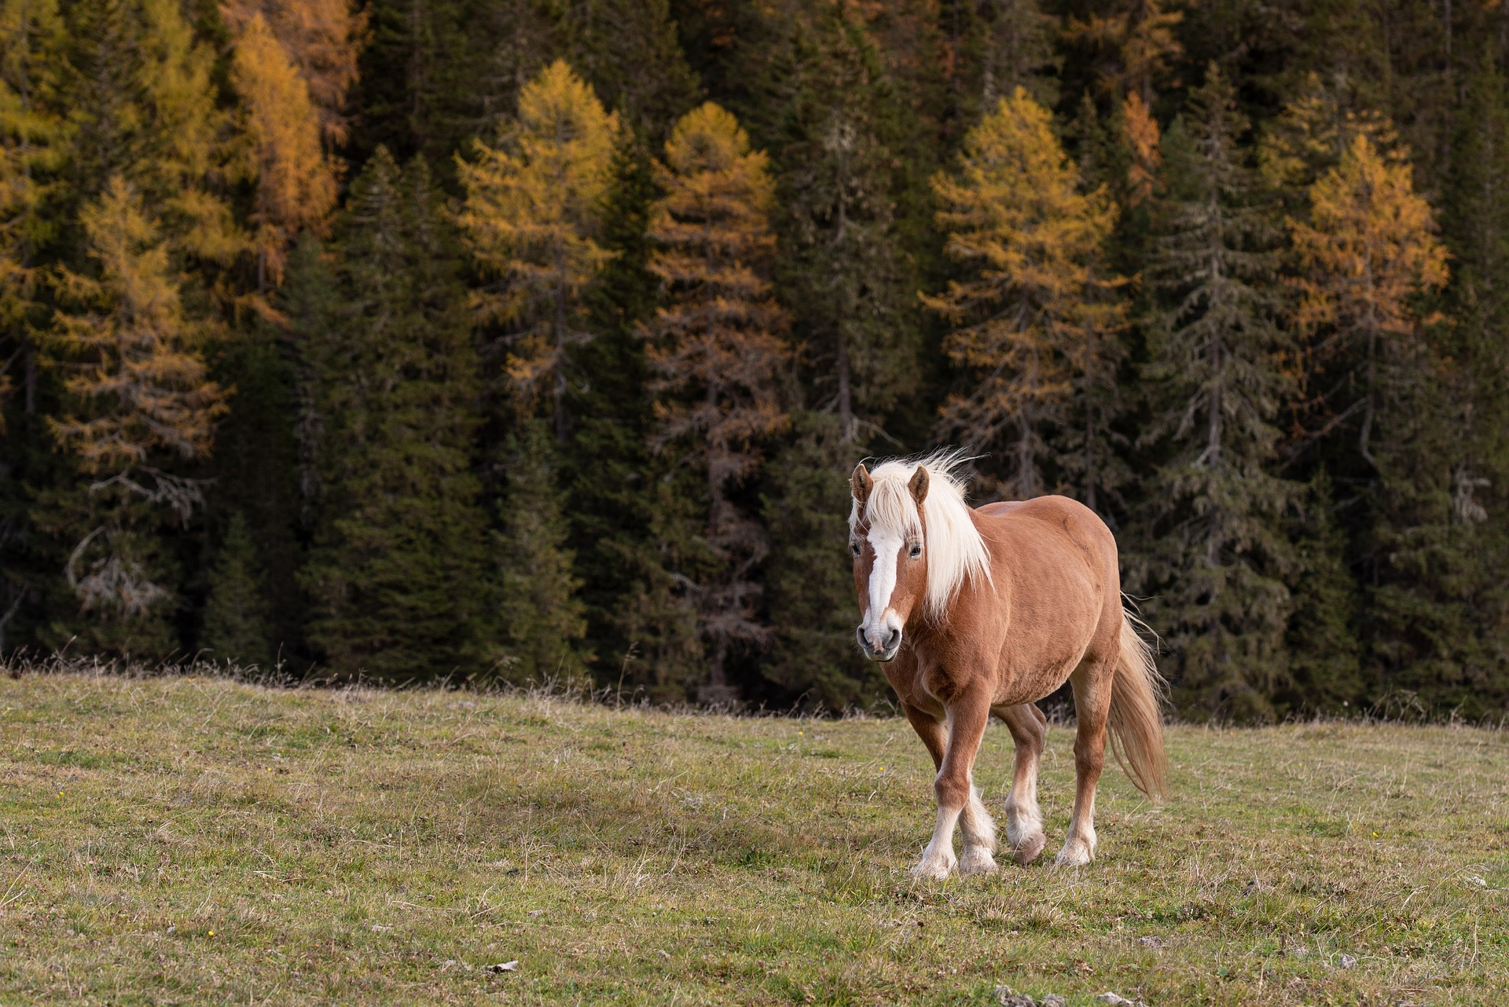

Slide 5
